Slide 1
Aguas Residuales Industriales
Dr. Daury García Pulido
Sep-2015
UNIVERSIDAD AUTÓNOMA DEL ESTADO DE MÉXICO
FACULTAD DE INGENIERÍA
CENTRO INTERAMERICANO DE RECURSOS DEL AGUA
MAESTRÍA EN CIENCIAS DEL AGUA
DISEÑO DE PLANTAS DE TRATAMIENTO DE AGUA RESIDUAL INDUSTRIAL

Slide 2
Guía para su uso
El material didáctico presentado tiene como objetivo introducir al alumno en el tema de aguas residuales industriales.
Este material muestra los conocimientos introductorios del tema de diseño de plantas de tratamiento de agua residual industrial. De igual manera se presentan las bases teóricas sobre las cuales se sustenta el las características del agua residual industrial (ARI) y los procesos involucrados en su depuración.
Tiene la intención de facilitar la exposición y comprensión de este tema, auxiliándose de imágenes y tablas sencillas pero de alto contenido.
La presentación inicia con las bases teóricas del tipo de agua necesaria para la industria, la demanda de esta. Continua con una introducción a los procesos de tratamiento. Posteriormente se toca el tema de efluentes industriales, donde el profesor da a conocer las características comunes de estos, como la materia orgánica, así como los posibles procesos que se pueden diseñar para su depuración.

Slide 3
Índice

Slide 4
Principales usos del agua en la industria
Materia prima – parte del producto o generación de otros productos
Fluido Auxiliar – preparación de suspensiones, mezclas químicas, operaciones de lavado
Generación de energía – uso en plantas generadoras de energía
Sistemas de enfriamiento
Transporte de contaminantes – Instalaciones sanitarias y remoción de subproductos industriales
AGUA
Nalco, 1988; Silva y Simoes, 1999

Slide 5
Tipo de calidad del agua para uso industrial
Tipo | SDT (mg/L) | DQO (mg/L) | SST (mg/L) | Dureza (mg/L)
I. Agua ultra pura | < 10 | < 1.0 | 0 | 0
II. Agua de proceso de alta calidad | 10 – 60 | 0 – 10 | 0 | < 30
III. Agua tratada | 20 – 60 | 0 – 10 | 0 – 10 | 30 – 75
IV. Agua bruta o reciclada | 60 – 800 | 10 – 150 | 10 – 100 | - -
ANEEL, 2000

Slide 6
Los requisitos de calidad de agua para la industria dependen del proceso que se lleva a cabo y del giro de la industria, por ejemplo en la industria textil:
Proceso | Color (pt/Co) | Dureza (CaCO₃) | Hierro (mg/L) | Manganeso (mg/L) | pH | SDT (mg/L) | SS (mg/L)
Planchado | 5 | 25 | 0.3 | 0.05 | 6.5 – 10 | 100 | 5
Lavado | 5 | 25 | 0.1 | 0.01 | 3.0 – 10.5 | 100 | 5
Blanqueado | 5 | 25 | 0.1 | 0.01 | 2.0 – 10.5 | 100 | 5
Teñido | 5 | 25 | 0.1 | 0.01 | 3.5 – 10.0 | 100 | 5
Nemerow & Dasgupta, 1991

Slide 7
Demanda de agua industrial
El consumo de agua en la industria se determina por varios factores como:
Tipo de actividad de la empresa
Capacidad de producción
Condiciones climáticas de la región
Disponibilidad de agua
Método de producción
Antigüedad de la infraestructura
Prácticas operacionales
Cultura de la empresa

Slide 8
Consumo de agua en algunas industrias
Producto | Unidad | Consumo (litros)
Panes y masas | Tonelada | 600 a 4,200
Comida enlatada | Tonelada | 2,000 a 80,000
Carnes | Tonelada | 20,000 a 35,000
Pescados | Tonelada | 30,000 a 200,000
Pollos | Pieza | 25
Cerveza | Litro | 6 a 30
Papel | Tonelada | 30,000 a 40,000
Refinados de petróleo | Tonelada | 10,000 a 30,000
Textil | Tonelada | 10,000 a 250,000
Van Der Leeden, Troise & Todd, 1990

Slide 9
Tratamiento de agua residual industrial
El diseño de un tratamiento eficiente para el aprovechamiento del agua depende de:
Experiencia profesional del equipo de proyecto
Conocimiento de los procesos industriales desarrollados
Calidad del agua disponible
Personal calificado
Procedimientos de operación y mantenimiento

Slide 10
Acondicionamiento de agua cruda para su uso en la industria
Aeración o pre–cloración
Coagulación, floculación y sedimentación
Filtración
Desinfección
Control de la corrosión
Tratamiento convencional

Slide 11
Acondicionamiento de agua cruda para su uso en la industria
Con cal
Por intercambio iónico
Ablandamiento

Slide 12
Acondicionamiento de agua cruda para su uso en la industria
Microfiltración
Ultrafiltración
Nanofiltración
Osmosis Inversa
Electrodiálisis
Separación por membranas

Slide 13
Efluentes de la industria

Slide 14
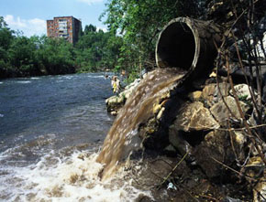
Gestión de efluentes
La gestión adecuada de los efluentes es importante para minimizar impactos ambientales, lo que exige la adopción de procedimientos específicos de colecta y tratamiento.
http://www.inti.gob.ar/noticiero/noticiero112.htm

Slide 15
Elementos constituyentes de efluentes de aguas residuales industriales (ARI)
Orgánicos solubles
Sólidos suspendidos
Trazas orgánicas
Metales pesados
Cianuro
Color y turbidez
Nitrógeno y fósforo
Productos refractarios
Aceites y flotantes
Materia volátil

Slide 16
Características del efluente de ARI
Se define en términos de unidades de producción y variación de productos fabricados.
Las magnitud de la variación de las características cambia con base en los procesos que producen agua residual y tipo de operación (batch o continua)
El efluente de agua de la industria es heterogéneo

Slide 17
Características del efluente de ARI
DBO – Mide el carbón orgánico biodegradable
DQO – Mide el carbón orgánico total, con la excepción de benceno y algunas sustancias aromáticas
COT – Mide el carbón como CO₂ e inorgánico
DOT – Mide el carbón orgánico, nitrógeno no oxidado y sulfuros
Materia orgánica

Slide 18
La DBO está definida como una reacción de primer orden conforme a la siguiente expresión
Integrando
Donde:
L es la cantidad de oxígeno demandado remanente, desconocido, reescribiendo la ecuación se tiene
Donde:
o

Slide 19
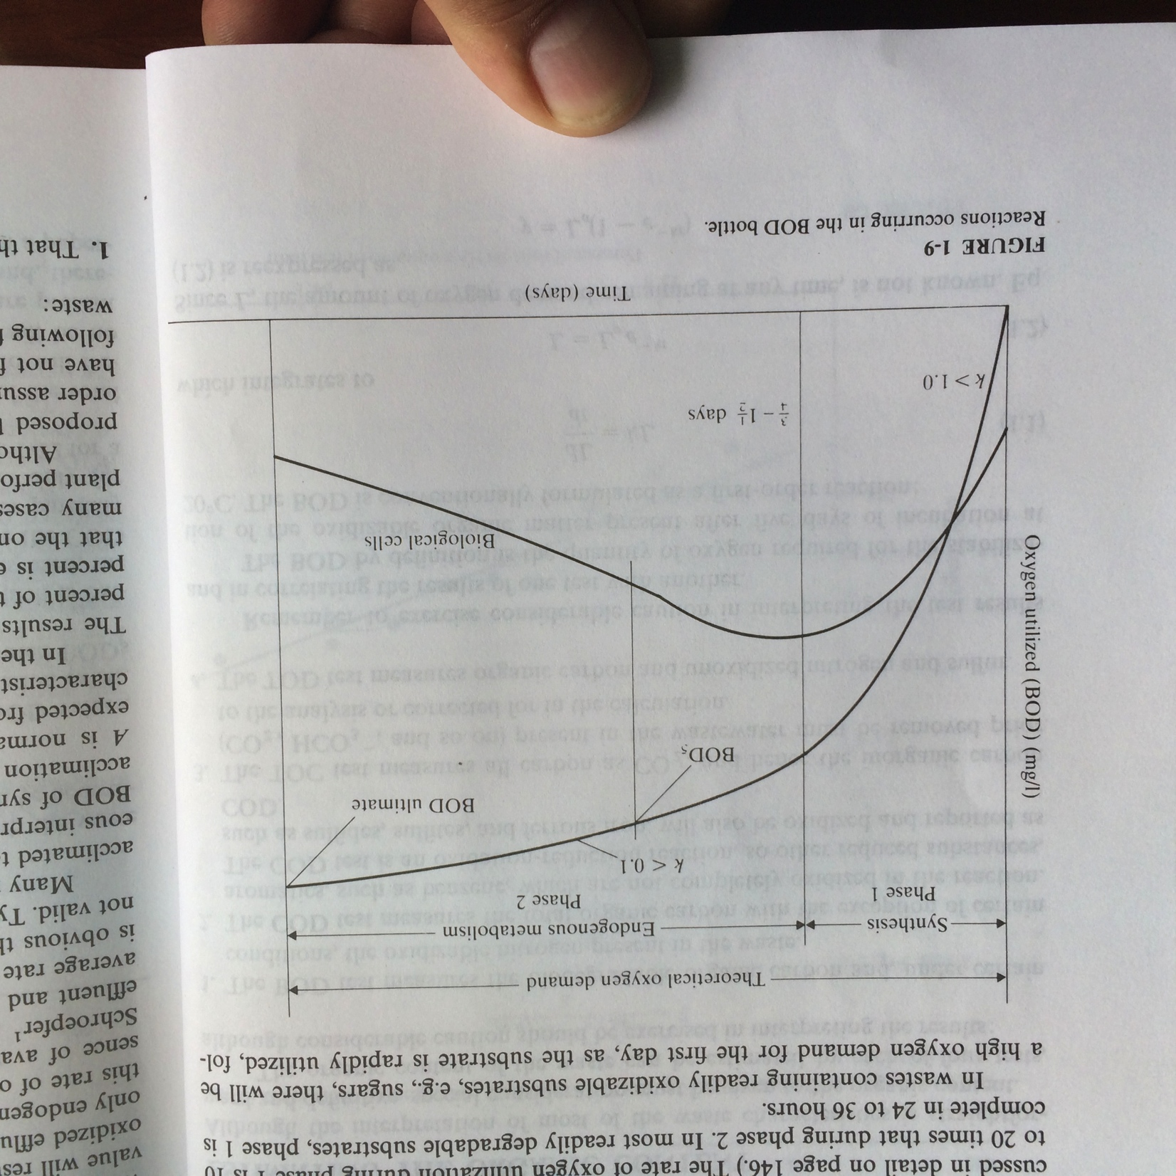
Eckenfelder, 1989

Slide 20
Valores típicos de k₁₀
Sustancia | K₁₀, d⁻¹
Agua residual sin tratar | 0.15 – 0.28
Filtros de alta taza | 0.12 – 0.22
Efluente de tratamiento biológico | 0.006 – 0.1
Ríos con baja contaminación | 0.04 – 0.08
Eckenfelder, 1989

Slide 21
Origen de agua residual | DBO5 (mg/L) | DQO (mg/L) | COT (mg/L) | DBO/COT | DQO/COT
Químico | --- | 4,260 | 640 | --- | 6.65
Químico | --- | 2.410 | 370 | --- | 6.60
Químico | --- | 2,690 | 420 | --- | 6.40
Químico | 24,000 | 41,300 | 9,500 | 2.53 | 4.35
Polímeros | --- | 23,400 | 8,800 | --- | 2.70
Plástico sintético | --- | 192 | 110 | --- | 1.75
Eckenfelder, 1989

Slide 22
Procesos comunes para el tratamiento de ARI
La selección del tratamiento de ARI es una combinación de procesos que dependen de:
Características del agua residual Se debe considerar el estado en que se encuentran los contaminantes (suspendidos, coloidales o disueltos)
La biodegradabilidad de los contaminantes
La toxicidad de los componentes orgánicos e inorgánicos

Slide 23
Procesos comunes para el tratamiento de ARI
La selección del tratamiento de ARI es una combinación de procesos que dependen de:
La calidad requerida en el efluente. El uso secundario del agua residual tratada determina los procesos del tren de tratamiento
Espacio disponible para el tratamiento y el análisis de costos

Slide 24
Algunos tratamientos químicos del agua residual industrial se resumen en la siguiente tabla
Tratamiento | Tipo de residuo | Modo de operación | Grado de tratamiento | Observaciones
Intercambio Iónico | Cromado | Filtración continua con regeneración de resina | Recuperación de agua desmineralizada; recuperación de producto | Se requiere neutralización y regeneración de sólidos removidos
Reducción y precipitación | Cromado, metales pesados | Batch o continuo | Remoción total de cromo y metales pesados | THR de un día para batch, 3h para tratamiento en continuo
Eckenfelder, 1989

Slide 25
Algunos tratamientos químicos del agua residual industrial se resumen en la siguiente tabla
Tratamiento | Tipo de residuo | Modo de operación | Grado de tratamiento | Observaciones
Coagulación | Cartón, refinería, caucho, pintura, textiles | Batch o continuo | Remoción total de materia suspendida y coloidal | Floculación y sedimentación en tanques con lecho de lodos; se requiere control de pH
Adsorción | Tóxicos y orgánicos, refractarios | Columnas granulares carbón activado | Remoción total o parcial de los orgánicos | Carbón activado con procesos de lodos activados
Oxidación química | Tóxicos y orgánicos, refractarios | Batch o continuo | Oxidación parcial o completa | Oxidación parcial para depuración de orgánicos más biodegradables
Eckenfelder, 1989

Slide 26
Algunos tratamientos biológicos del agua residual industrial se resumen en la siguiente tabla
Tratamiento | Modo de operación | Grado de tratamiento | Equipo | Observaciones
Lagunas | Descarga intermitente o continua; facultativa o anaerobica | Parcial |  | Control de olores
Lagunas aireadas | Mezcla completa | Alta en verano y baja en invierno | Airadores superficiales | Remoción periódica de lodos
Lodos activados | Mezcla completa | Remoción de más del 90% de materia orgánica | Difusores de aire | Exceso de lodos
Eckenfelder, 1989

Slide 27
Algunos tratamientos biológicos del agua residual industrial se resumen en la siguiente tabla
Tratamiento | Modo de operación | Grado de tratamiento | Equipo | Observaciones
Filtros percoladores | Aplicación continua | Parcial o alta dependiendo de la carga | Empaque plástico | Pre-tratamiento
Anaeróbico | Mezcla completa | Parcial | Equipo de colección de gas
RBC | Continuo en serie | Parcial o total | Discos de plástico | Requiere remoción de sólidos previa
Eckenfelder, 1989

Slide 28
La eficiencia de los procesos varía con base en diversos factores, sin embargo la máxima remoción de algunos procesos se sintetiza en la siguiente tabla
Proceso | DBO | DQO | SST | N | P
Sedimentación, % de remoción | 10 – 30 | -- | 59 – 90
Flotación, % remoción | 10 – 50 | -- | 70 – 95
Lodos activados, mg/L | < 25 | -- | < 20
Lagunas aireadas, mg/L | < 50 | -- | > 50
Eckenfelder, 1989

Slide 29
La eficiencia de los procesos varía con base en diversos factores, sin embargo la máxima remoción de algunos procesos se sintetiza en la siguiente tabla
Proceso | DBO | DQO | SST | N | P
Lagunas anaerobias, mg/L | > 100 | -- | < 100
Adsorción de carbón, mg/L | < 2 | < 10 | < 1
Denitrificación y nitrificación, mg/L | < 10 | -- | -- | < 5
Precipitación química, mg/L | -- | -- | < 10 |  | < 1
Intercambio iónico, mg/L | -- | -- | < 1
Eckenfelder, 1989

Slide 30
No obstante, de las recomendaciones indicadas en las tablas anteriores:
El conocimiento detallado de los procesos desarrollados en una determinada industria, así como, la determinación de la calidad del efluente de cada proceso y la experiencia del personal de operación, son quienes determinan la mejor propuesta del tren de tratamiento

Slide 31
Referencias
ANEEL (Agencia Nacional de Energía Electrica). 2000. Microsistema de datos hidrometeorológicos – subsistema de qualidade de água. Brasilia, Brasil.
Eckenfelder W. W. 1989. Industrial water pollution control. McGrawHill. Singapur. 400p.
Mierzwa J. C. & Hespanhol I. 2005. Agua na industria, uso racional e reúso. Oficina de textos. Sao Pablo, Brasil. 144p.
Nemerow N.L. & Dasgupta A. 1991. Industrial and hazardous waste treatment. Van Nostrand Reinhold. New York, USA.
Osorio R. F., Torres R. J. C. & Sánchez B. M. 2010. Tratamiento de aguas para la eliminación de microorganismos y agentes contaminantes. Díaz de Santos. España. 204p.
Van Der Leeden F., Troise F.L. & Todd D.K. 1990. The water encyclopedia Lewis Publishers. Michigan, USA.

